Slide 1


Slide 2


Slide 3

วิธีการทางวิทยาศาสตร์ (Scientific Method) เป็นวิธีการแสวงหาความรู้ที่มีระบบแบบแผนและเป็นไปตามขั้นตอนอย่างมีเหตุผล
ประกอบด้วย 5 ขั้นตอน ได้แก่
1. การระบุปัญหา
2. การตั้งสมมติฐาน
3. การทดลองเพื่อตรวจสอบสมมติฐาน
4. การวิเคราะห์ข้อมูล
5. การสรุปผลการทดลอง

Slide 4
ทักษะกระบวนการทางวิทยาศาสตร์ (Process of Science) แบ่งไว้ 13 ทักษะที่สำคัญ ประกอบด้วย ทักษะขั้นพื้นฐาน 8 ทักษะ และทักษะขั้นบูรณาการ 5 ทักษะ
1.2.1 ทักษะกระบวนการทางวิทยาศาสตร์ขั้นพื้นฐาน มี 8 ทักษะ ประกอบด้วย
1. ทักษะการสังเกต (Observation) หมายถึง ความสามารถในการใช้ประสาทสัมผัสอย่างใดอย่างหนึ่งหรือหลายอย่างรวมกัน
ข้อมูลที่ได้จากการสังเกต แบ่งได้ 2 ประเภท คือ
(1) ข้อมูลเชิงคุณภาพ
(2) ข้อมูลเชิงปริมาณ

Slide 5
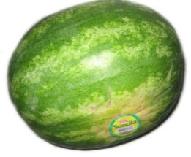
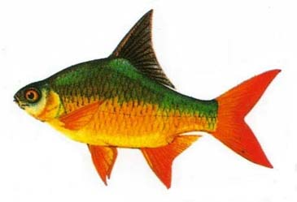
ตาราง ตัวอย่างข้อมูลการสังเกตเชิงคุณภาพ
การสังเกตเชิงคุณภาพ | ประสาทสัมผัสที่ใช้
วัตถุมีรูปร่างกลม สีดำ สีแดง | ตา
วัตถุเมื่อเคาะกับโต๊ะ มีเสียงดังแกร๊ก | หู
วัตถุมีกลิ่นหอม เหม็น ฉุน | จมูก
วัตถุมีรสหวาน รสเค็ม รสขม | ลิ้น
วัตถุผิวขรุขระ ผิวเรียบ แข็ง นิ่ม | ผิวกาย
ตาราง ตัวอย่างข้อมูลการสังเกตเชิงปริมาณ
วัตถุที่สังเกต | ข้อมูลการสังเกตเชิงปริมาณ
 | แตงโมผลนี้มีมวลประมาณ 2 กิโลกรัม
 | ปลาตะเพียนตัวนี้ยาวประมาณ 30 เซนติเมตร

Slide 6
อย่างไรก็ตามกรณีที่ต้องสังเกตข้อมูลเกี่ยวกับการเปลี่ยนแปลงจะต้องบรรยายการสังเกตในแต่ละช่วง เริ่มจาก ก่อน ระหว่าง และหลัง การเปลี่ยนแปลงที่เกิดขึ้น
ตัวอย่างเช่น การสังเกตการคั่วข้าวโพด
ก่อนคั่ว ข้าวโพดมีรูปร่างคล้ายหยดน้ำ มีขนาดเมล็ด ประมาณ 1 cm × 1.5 cm × 1.5 cm
มีสีน้ำตาลอ่อน มีเปลือกหุ้มเมล็ดที่แข็งและลื่น
ระหว่างคั่ว เปลือกข้าวโพดจะแตกออก เนื้อสีขาวจะขยายตัวและแตกออกจากเปลือก มีเสียงแตกของเมล็ดดังแป๊ก ๆ
หลังจากคั่ว ข้าวโพดมีรูปร่างไม่แน่นอน มีขนาดประมาณ 3 cm × 2 cm × 3 cm มีเนื้อสีขาวปุยออกมา และมีรสคล้ายข้าวโพด
จะเห็นว่าข้อมูลที่ได้จากการสังเกตมีทั้งข้อมูลเชิงคุณภาพและข้อมูลเชิงปริมาณรวมกันอยู่

Slide 7
ตัวอย่าง ข้อมูลการสังเกตที่ถูกต้อง บรรยายสิ่งที่สังเกตโดยไม่ใส่ความคิดเห็น
ลูกบิลเลียดมีรูปร่างกลมและมีสีเเดง (ใช้ประสาทสัมผัสตา)
มะม่วงมีกลิ่นหอมและมีรสหวาน (ใช้ประสาทสัมผัสจมูกและลิ้น)
วัตถุมีผิวเรียบและนิ่ม (ใช้ประสาทสัมผัสผิวกาย)
วัตถุเมื่อเคาะกับโต๊ะมีเสียงดังแกร๊ก (ใช้ประสาทสัมผัสหู)
ตัวอย่าง ข้อมูลการสังเกตที่ไม่ถูกต้อง (ใส่ความคิดเห็นลงไป)
ปลามังกรตัวนี้มีสีทอง น่าจะเป็นลูกผสมต่างประเทศ คำว่า “น่าจะเป็นลูกผสมต่างประเทศ” เป็นการใส่ความคิดเห็นของตนเองลงไป จึงเป็นข้อมูลการสังเกตที่ไม่ถูกต้อง ดังนั้นข้อมูลที่ถูกต้องควรบันทึกผลว่า “ปลามังกรตัวนี้มีสีทอง”

Slide 8
2. ทักษะการวัด (Measurement) หมายถึง ความสามารถในการเลือกใช้เครื่องมือเพื่อวัดหาปริมาณของสิ่งต่าง ๆ ออกมาเป็นตัวเลขที่แน่นอนได้อย่างเหมาะสมและถูกต้อง
3. ทักษะการคำนวณ (Using Number) หมายถึง ความสามารถในการนับจำนวนที่ได้จากการสังเกต การวัด การทดลอง และจากแหล่งอื่น ๆ และนำมาคิดคำนวณโดยการ บวก ลบ คูณ หาร หรือหาค่าเฉลี่ย
4. ทักษะการจำแนกประเภท (Classification) หมายถึง ความสามารถในการจำแนกกลุ่มหรือพวก หรือเรียงลำดับวัตถุหรือสิ่งที่อยู่ในปรากฏการณ์ โดยใช้เกณฑ์ความเหมือน ความแตกต่าง หรือความสัมพันธ์อย่างใดอย่างหนึ่ง
ตัวอย่างเช่น หากต้องการแบ่งนักเรียนในห้องออกเป็น 2 กลุ่ม สามารถใช้เกณฑ์ดังต่อไปนี้

Slide 9
5. ทักษะการหาความสัมพันธ์ระหว่างสเปสกับสเปส และสเปสกับเวลา (Space/Space Relationship and Space/Time Relationship) แบ่งออกเป็น
(1) ความสัมพันธ์ระหว่างสเปสกับสเปสของวัตถุ ได้แก่ ความสัมพันธ์ระหว่าง 3 มิติกับ 2 มิติ
(2) ความสัมพันธ์ระหว่างสเปสของวัตถุกับเวลา ได้แก่ ความสัมพันธ์ระหว่างการเปลี่ยนตำแหน่งที่อยู่ของวัตถุกับเวลา หรือ ความสัมพันธ์ระหว่างสเปสของวัตถุที่เปลี่ยนไปกับเวลา
6. ทักษะการจัดกระทำและสื่อความหมายข้อมูล หมายถึง การนำข้อมูลที่ได้จากการสังเกต การวัด การทดลอง และจากแหล่งอื่น ๆ มาจัดกระทำใหม่

Slide 10
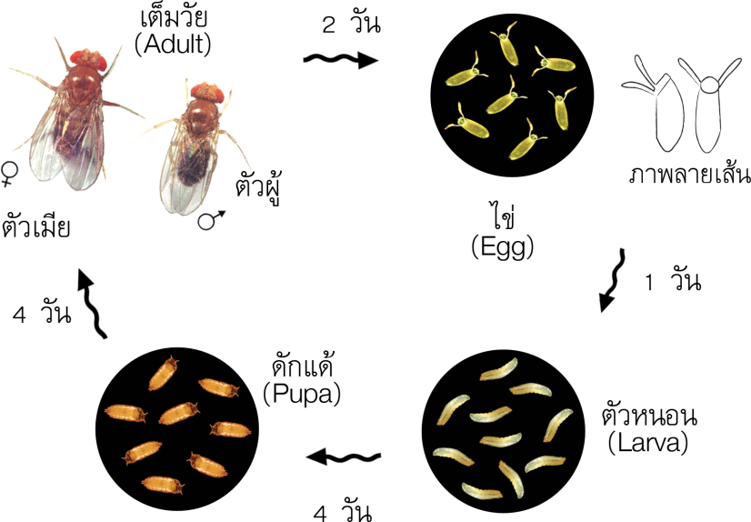
ตัวอย่างเช่น หากต้องการจะอธิบายเกี่ยวกับช่วงชีวิตของแมลงหวี่ตั้งแต่เกิดจนตาย ถ้าจะเขียนบรรยายเป็นข้อความอาจทำให้เข้าใจยาก จึงต้องจัดกระทำกับข้อมูลใหม่เพื่อสื่อความหมายให้เข้าใจง่ายขึ้นในรูปของวงชีวิต ดังรูป
วงชีวิตของแมลงหวี่

Slide 11
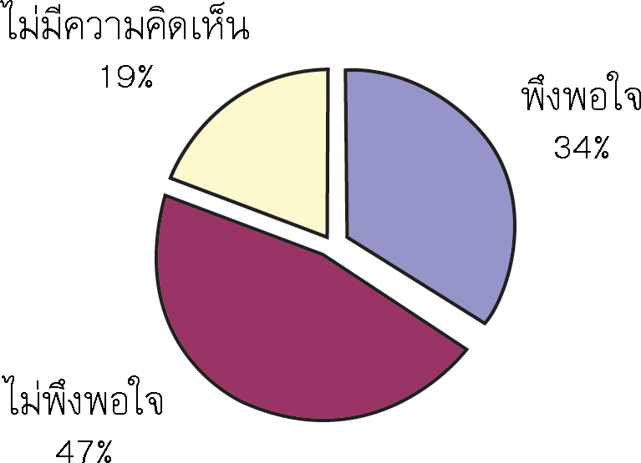
การสื่อความหมายข้อมูลจากการสำรวจความพึงพอใจของนักเรียนวิทยาลัยแห่งหนึ่งที่มีต่อการลงโทษผู้กระทำผิดกฎจราจร สามารถเสนอในรูปกราฟวงกลม ดังรูป
การสื่อความหมายข้อมูลด้วยกราฟวงกลม

Slide 12
7. ทักษะการลงความเห็นจากข้อมูล (Inferring) หมายถึง ความสามารถในการอธิบายข้อมูลหรือสรุป พร้อมทั้งเพิ่มความคิดเห็นให้กับข้อมูลที่ได้จากการสังเกตอย่างมีเหตุผล โดยใช้ความรู้หรือประสบการณ์เดิมมาช่วย
ข้อมูลที่ได้จากการสังเกต
(ใช้ประสาทสัมผัสทั้ง 5)
การลงความเห็นส่วนตัว
(ใช้ความรู้และประสบการณ์เดิม)
ลงความเห็นจากข้อมูล

Slide 13
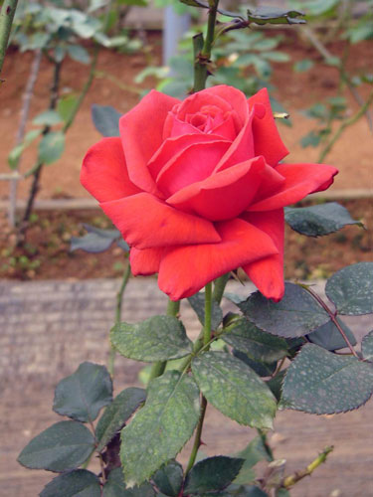
ตัวอย่างเช่น มองเห็น “ดอกกุหลาบ มีสีแดง ลำต้นมีหนาม และเส้นใบเป็นร่างแห” ข้อมูลนี้เป็นข้อมูลที่ได้จากการสังเกตโดยใช้ประสาทสัมผัสตา จากนั้นอาศัยความรู้และประสบการณ์เดิมเข้ามาประกอบ เพื่อลงความเห็นจากข้อมูลที่ได้จากการสังเกต เช่น ดอกกุหลาบ มีสีแดง ลำต้นมีหนาม และเส้นใบเป็นร่างแห
ดอกกุหลาบ
“ดอกกุหลาบจึงเป็นพืชใบเลี้ยงคู่” คำว่าดอกกุหลาบเป็นพืชใบเลี้ยงคู่เป็นการลงความเห็นจากข้อมูลที่ได้จากการสังเกต

Slide 14
8. ทักษะการพยากรณ์ (Prediction) หมายถึง ความสามารถในการทำนายหรือคาดคะเนคำตอบล่วงหน้าก่อนการทดลอง โดยอาศัยปรากฏการณ์ที่เกิดขึ้นซ้ำ ๆ
การพยากรณ์ข้อมูลเกี่ยวกับตัวเลข ได้แก่ ข้อมูลที่เป็นตารางหรือกราฟ ทำได้ 2 แบบ คือ
(1) การพยากรณ์ภายในขอบเขตของข้อมูลที่มีอยู่
(2) การพยากรณ์ภายนอกขอบเขตของข้อมูลที่มีอยู่

Slide 15
ตัวอย่างเช่น การทดลองหาความสัมพันธ์ระหว่างระยะเวลาในการปลูกต้นไม้กับความสูงของต้นไม้ โดยทำการวัดความสูงของต้นไม้ทุก ๆ 2 สัปดาห์ ได้ผลการทดลองดังตาราง
ตาราง ความสูงของต้นไม้สัปดาห์ที่ 1 ถึง 9
สัปดาห์ที่ | ความสูงเฉลี่ยของต้นไม้ (cm)
1 3 5 7 9 | 5 9 13 17 21
จากข้อมูลในตาราง สามารถพยากรณ์ได้ว่าสัปดาห์ที่ 4 ความสูงของต้นไม้จะเท่ากับ 11 cm ซึ่งเป็นการพยากรณ์ภายในขอบเขตข้อมูล ส่วนการพยากรณ์นอกขอบเขตข้อมูลในตารางที่มีอยู่ เช่น ในสัปดาห์ที่ 10 สามารถพยากรณ์ได้ว่า ความสูงของต้นไม้จะเท่ากับ 23 cm จากข้อมูลในตารางจะเห็นว่ามีการเก็บข้อมูลเพียง 9 สัปดาห์ การพยากรณ์ความสูงของต้นไม้ในสัปดาห์ที่ 10 จึงเป็น
การพยากรณ์นอกขอบเขตข้อมูล

Slide 16
1.2.2 ทักษะกระบวนการทางวิทยาศาสตร์ขั้นบูรณาการ มี 5 ทักษะ ประกอบด้วย
1. ทักษะการตั้งสมมติฐาน (Formulation Hypothesis) หมายถึง ความสามารถคิดหาคำตอบล่วงหน้าก่อนทำการทดลอง โดยอาศัยการสังเกต ความรู้ ประสบการณ์เดิมเป็นพื้นฐาน
ตัวอย่างเช่น นักเรียนคนหนึ่งต้องการจะทราบว่า รูปทรงของภาชนะรูปแบบใดที่ใช้หุงต้มอาหารจะประหยัดพลังงานมากที่สุด เขาจึงใช้สเตนเลสมาทำเป็นภาชนะรูปทรงต่าง ๆ เช่น รูปทรงลูกบาศก์ รูปทรงกระบอก รูปทรงหกเหลี่ยม และรูปทรงกรวย โดยให้ภาชนะทุกรูปทรงมีปริมาตรเท่ากัน ในการศึกษาครั้งนี้เขาตั้งสมมติฐานว่า “ภาชนะหุงต้มที่มีรูปทรงกรวยจะประหยัดพลังงานมากกว่ารูปทรงลูกบาศก์รูปทรงกระบอก และรูปทรงหกเหลี่ยม”

Slide 17
2. ทักษะการกำหนดนิยามเชิงปฏิบัติการ (Defining Operationally) หมายถึง ความสามารถในการกำหนดความหมายและขอบเขตของคำต่าง ๆ ที่มีอยู่ในสมมติฐาน
ตัวอย่างเช่น การทดสอบความแข็งของหินโดยต้องการแบ่งหินออกเป็น 3 ประเภท คือ แข็งน้อย แข็งปานกลาง แข็งมาก อาจจะกำหนดนิยามเชิงปฏิบัติการ ได้ดังนี้
แข็งน้อย หมายถึง ความแข็งของหินที่วัดได้จากการเอาเหรียญบาทขีดลงบนหินทำให้เห็นเป็นรอยได้
แข็งปานกลาง หมายถึง ความแข็งของหินที่วัดได้จากการเอาตะปูเหล็กขนาด 3 นิ้ว ขีดลงบนหินให้เห็นรอยได้ ส่วนการขีดด้วยเหรียญบาทจะไม่เห็นรอย
แข็งมาก หมายถึง ความแข็งของหินที่วัดได้จากการเอากระจกขีดลงบนหินทำให้เห็นรอยได้ ส่วนการขีดด้วยตะปูเหล็กขนาด 3 นิ้ว จะไม่เห็นรอย

Slide 18
3. ทักษะการกำหนดและควบคุมตัวแปร (Identifying and Controlling Variables) หมายถึง การบ่งชี้ตัวแปรต้น ตัวแปรตาม และตัวแปรที่ต้องควบคุมในสมมติฐานหนึ่ง ๆ
ตัวแปรต้น คือ สิ่งที่เป็นสาเหตุที่ทำให้เกิดผลต่าง ๆ
ตัวแปรตาม คือ สิ่งที่เป็นผลต่อเนื่องมาจากตัวแปรต้น
ตัวแปรควบคุม คือ สิ่งอื่น ๆ นอกเหนือจากตัวแปรต้นที่มีผลต่อการทดลองและ
ต้องควบคุมให้เหมือน ๆ กัน
ตัวอย่างเช่น จากสมมติฐานที่ว่า “ถ้าขี้เลื่อยดูดซับกลิ่นได้ ดังนั้น คอกหมูที่ปูพื้นด้วยขี้เลื่อย กลิ่นขี้หมูจะลดลง”
ตัวแปรต้น ได้แก่ ขี้เลื่อยที่ใช้ปูพื้นคอก
ตัวแปรตาม ได้แก่ กลิ่นขี้หมู
ตัวแปรควบคุม ได้แก่ ชนิดของสายพันธุ์หมู จำนวนหมู อายุของหมู ลักษณะคอก การทำความสะอาดคอก

Slide 19
4. ทักษะการทดลอง (Experimenting) หมายถึง กระบวนการปฏิบัติการเพื่อหาคำตอบจากสมมติฐานที่ตั้งไว้ในการทดลอง ประกอบด้วยกิจกรรม 3 ขั้นตอน คือ
(1) การออกแบบการทดลอง
(2) การปฏิบัติการทดลอง
(3) การบันทึกผลการทดลอง
5. การตีความหมายข้อมูลและการลงข้อสรุป (Interpreting Data and Making Conclusion)
การตีความหมายข้อมูล หมายถึง การแปลความหมายหรือบรรยายลักษณะข้อมูลที่มีอยู่
การลงข้อสรุป หมายถึง การสรุปความสัมพันธ์ของข้อมูลทั้งหมด ความสามารถที่แสดงให้เห็นว่าเกิดทักษะ การลงข้อสรุป

Slide 20
คุณลักษณะนิสัยที่ก่อให้เกิดประโยชน์ในการแสวงหาความรู้ทางวิทยาศาสตร์นี้ เรียกว่า จิตวิทยาศาสตร์ ซึ่งมีลักษณะดังต่อไปนี้
1. มีความละเอียดถี่ถ้วนและอุตสาหะ
2. มีความอดทน
3. มีเหตุผล ไม่เชื่อสิ่งใดง่าย ๆ โดยปราศจากข้อเท็จจริงสนับสนุนอย่างเพียงพอ
4. มีใจกว้าง ยอมรับฟังความคิดเห็นของผู้อื่น ไม่ยึดมั่นในความคิดของตนเองฝ่ายเดียว
5. สามารถทำงานร่วมกับผู้อื่นได้
6. มีความกระตือรือร้นที่จะค้นคว้าหาความรู้
7. มีความซื่อสัตย์สุจริต
8. ยอมรับการเปลี่ยนแปลงและความก้าวหน้าใหม่ ๆ
ดังนั้นจะเห็นว่ากระบวนการทางวิทยาศาสตร์ เป็นกระบวนการแสวงหาความรู้อย่างเป็นระบบอันประกอบด้วย วิธีการทางวิทยาศาสตร์ ทักษะกระบวนการทางวิทยาศาสตร์ และจิตวิทยาศาสตร์ นั่นเอง

